Slide 1
Desafio de Negócio: Fragmentação de Dados
Problema Principal
Fragmentação de Dados:
Dados dispersos entre sistemas legados (SAP ECC) e plataformas digitais (e-commerce, mobile) impedem uma visão unificada do cliente e a tomada de decisões ágil
Impactos Operacionais
Impossibilidade de Visão 360°:
Falta de integração de dados de clientes entre canais
Personalização Limitada:
Dificuldade em oferecer recomendações e promoções personalizadas em tempo real
Ineficiência na Cadeia de Suprimentos:
Gestão de estoque deficiente e falta de otimização de processos
Perda de Receita e Insatisfação:
Redução de taxas de conversão e aumento da insatisfação do cliente
Objetivo da Solução
Integração em Tempo Real:
Consolidar dados de todas as fontes para criar uma visão unificada do cliente e suportar decisões ágeis
Personalização e Otimização:
Habilitar ofertas personalizadas, otimização da cadeia de suprimentos e crescimento das vendas online

Slide 2
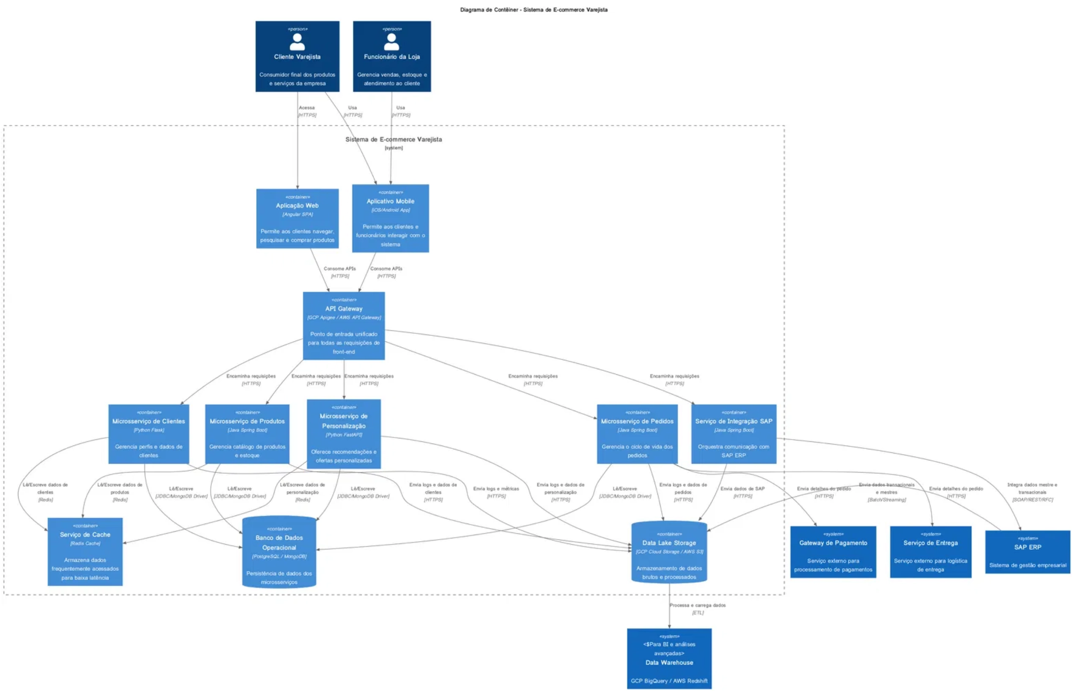
Arquitetura Proposta: Microsserviços, Data Lake e Integração SAP
Componentes Principais
Front-end:
Angular SPA (web) + Mobile Apps (iOS/Android)
Backend:
API Gateway + Microsserviços (Java Spring Boot, Python Flask/FastAPI)
Integração SAP:
Serviços especializados via SAP PO/PI ou SAP BTP Integration Suite
Cache:
Redis para armazenar dados frequentemente acessados e otimizar performance
Dados Operacionais:
PostgreSQL/MongoDB para persistência dos microsserviços
Data Lake + DW:
GCP/AWS S3 (brutos) + BigQuery/Redshift (estruturados)
Infraestrutura:
Cloud-Native (GCP/AWS) com IAM, OAuth2/JWT, criptografia e WAF
Diagrama C4 Model - Nível de Contêiner

Slide 3

Decisões Técnicas, Abordagem TOGAF e Impacto Estratégico
Decisões Técnicas-Chave
Abordagem TOGAF
Impacto Esperado
Microsserviços + APIs:
Arquitetura de Negócio:
Experiência do Cliente:
Escalabilidade, resiliência e desenvolvimento ágil independente
Alinhamento com objetivos de personalização e otimização
Visão 360° + ofertas personalizadas em tempo real → aumento de engajamento e conversão
Dados Híbrida:
Arquitetura de Dados:
Otimização Operacional:
Transacional (tempo real) + Data Lake (análises profundas)
Estratégia híbrida (transacional + analítica)
Cadeia de suprimentos otimizada + análises preditivas → redução de custos
Cache Distribuído:
Arquitetura de Aplicação:
Agilidade e Inovação:
Redis para otimizar performance e reduzir carga no SAP
Microsserviços desacoplados e reutilizáveis
Desenvolvimento rápido de funcionalidades digitais → vantagem competitiva sustentável
Integração SAP Desacoplada:
Arquitetura Técnica:
Cloud-native com segurança em camadas
Via microsserviços e SAP PO/PI para flexibilidade
Governança:
IAM, OAuth2/JWT, criptografia, WAF
Cloud-Native:
GCP/AWS para escalabilidade, resiliência e inovação

